Slide 1
Система оценивания на уроках математики как основа повышения качества образования.

Slide 2
Система оценки включает процедуры внутренней и внешней оценки.
Внутренняя оценка | Внешняя оценка
стартовая диагностика, текущая и тематическая оценка, портфолио, внутришкольный мониторинг образовательных достижений, промежуточная и итоговая аттестацию обучающихся. | государственная итоговая аттестация, независимая оценка качества образования и мониторинговые исследования муниципального, регионального и федерального уровней.
В соответствии с ФГОС ООО система оценки образовательной организации реализует системно-деятельностный, уровневый и комплексный подходы к оценке образовательных достижений.

Slide 3
Подходы к оцениванию
Системно-деятельностный подход к оценке образовательных достижений проявляется в оценке способности учащихся к решению учебно-познавательных и учебно-практических задач, а также в оценке уровня функциональной грамотности учащихся.
Уровневый подход реализуется за счет фиксации различных уровней достижения обучающимися планируемых результатов: базового уровня и уровней выше и ниже базового.
Комплексный подход к оценке образовательных достижений реализуется с помощью:
оценки предметных и метапредметных результатов;
использования комплекса оценочных процедур (стартовой, текущей, тематической, промежуточной диагностики)
использования разнообразных методов и форм оценки, взаимно дополняющих друг друга (стандартизированных устных и письменных работ, проектов, практических работ, командных, исследовательских, творческих работ, самоанализа и самооценки, взаимооценки, наблюдения, испытаний (тестов), динамических показателей усвоения знаний и развитие умений, в том числе формируемых с использованием цифровых технологий.

Slide 4
Основным объектом и предметом оценки метапредметных результатов
является овладение:
—универсальными учебными познавательными действиями (замещение, моделирование, кодирование и декодирование информации, логические операции, включая общие приемы решения задач);
—универсальными учебными коммуникативными действиями (приобретение умения учитывать позицию собеседника, организовывать и осуществлять сотрудничество, взаимодействие с педагогическими работниками и со сверстниками, адекватно передавать информацию и отображать предметное содержание и условия деятельности и речи, учитывать разные мнения и интересы, аргументировать и обосновывать свою позицию, задавать вопросы, необходимые для организации собственной деятельности и сотрудничества с партнером);
—универсальными учебными регулятивными действиями (способность принимать и сохранять учебную цель и задачу, планировать ее реализацию, контролировать и оценивать свои действия, вносить соответствующие коррективы в их выполнение, ставить новые учебные задачи, проявлять познавательную инициативу в учебном сотрудничестве, осуществлять констатирующий и предвосхищающий контроль по результату и способу действия, актуальный контроль на уровне произвольного внимания).

Slide 5
Что значит оценивать?
Оценивание в педагогической практике – процесс соотнесения хода и результата деятельности с намеченным эталоном для:
А) установления уровня и качества освоения обучающимися программного материала;
Б) определения и принятия обучающимися образовательных задач для дальнейшего продвижения в учении.

Slide 6
Что значит «оценка»?
Определение и выражение в условных знаках-баллах, а также в оценочных суждениях учителя степени освоения обучающимися знаний, умений, навыков, установленных программой
Процесс последовательного сбора, анализа и использования информации при оценивании эффективности обучения и воспитания
Процесс сравнения умений, навыков и знаний с теми эталонами, которые предписаны в учебной программе (стандарте)
Процедура измерения
Количественная мера оценки, обычно выраженная в баллах, называется отметкой.

Slide 7

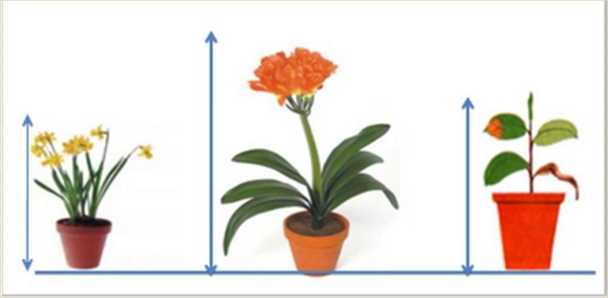
Функции оценивания
Констатирующая (информационная)
Контролирующая
Регулирующая (стимулирующая, мотивирующая, диагностическая, ориентирующая)
Воспитательная
Карательно-поощрительная

Slide 8
Проблема оценивания в российской школе
Необъективность оценки:
отсутствие четко определенных и заранее известных критериев оценивания
неопределенность системы оценивания при работе учащихся в группах
субъективность оценки
использование оценки в качестве карающей меры за нарушение дисциплины и т.п.
?
Пятибалльные отметки не отражают всего разнообразия качественных оценок.
Традиции оценивания не позволяют развивать самооценку школьников.
Традиции оценивания дискомфортны для учеников, отрицательно влияют на их мотивацию.

Slide 9
Два подхода к использованию оценивания
Формирующее оценивание . Оценка применяется для получения данных о текущем состоянии для определения ближайших шагов в направлении улучшения
Итоговое (суммирующее) оценивание
Оценка применяется для определения количества изученного материала за пройденный период
Notes:
Важной предпосылкой для пересмотра подходов к оцениванию результатов учащихся стало введение единого государственного экзамена. Педагоги и администраторы, прежде не проявлявшие интереса к тестам и вопросам тестирования в целом, были вынуждены в предельно короткие сроки без должной профессиональной подготовки начать работу с разнообразными контрольно-измерительными материалами. Объективно непростую ситуацию, связанную со спецификой и качеством существующих тестовых заданий, усложняло и то, что абсолютное большинство участников образовательного процесса сводили функции оценивания к контролю и мониторингу и, следовательно, превратили оценку из средства (стимулирование учащегося к достижению субъективно значимых образовательных результатов) в цель (демонстрация требуемых контролирующим органом результатов).
Формирующей данная оценка называется потому, что она ориентирована на конкретного ученика, призвана выявить пробелы в освоении учащимся элемента содержания образования с тем, чтобы восполнить их с максимальной эффективностью. Само же оценивание осуществляется в естественных для учащегося условиях, в классной комнате, где обычно проходят его уроки. Описать суть внутреннего (формирующего) оценивания можно следующей метафорой: «Если представить учеников в образе растений, то внешнее (суммирующее) оценивание растений есть процесс простого измерения их роста. Результаты измерений могут быть интересны для сравнения и анализа, но сами по себе они не влияют на рост растений. Внутреннее (форми-рующее) оценивание, наоборот, сродни подкормке и поливу растений, являя собой то, что напрямую влияет на их рост».
Таким образом, мы можем сказать, что описанные выше базовые виды оценивания направлены на решение двух разных задач обучения: внешнее (суммирующее) оценивание применяется для оценки уровня достижения результатов обучения, тогда как внутреннее (формирующее) оценивание используется для того, чтобы активизировать и оптимизировать процесс обучения данного учащегося.
Происходит смена парадигмы оценивания – от преимущественно суммирующего оценивания к модели так называемого «оценивания для обучения». Все чаще звучат высказывания о том, что всякое оценивание в целях контроля, мониторинга или для осуществления ранжирования результатов (для последующего отбора) не поддерживает ученика, а зачастую отрицательно влияет на процесс обучения. Отсюда следует, что внешнее оценивание необходимо перестроить и применять лишь для одной или двух возрастных категорий учащихся на этапах завершения обучения.

Slide 10
Способы определения достижения планируемых результатов
Оценочные процедуры (итоговая оценка) | Оценочные средства
Текущий контроль (формы оценки одной темы (раздела) и/или совокупности тем (разделов) учебного предмета.) | КИМ +кодификатор+спецификация
Промежуточная аттестация (формы промежуточной аттестации | КИМ +кодификатор+спецификация
Стартовая диагностика | КИМ +кодификатор+спецификация
Защита итогового проекта | Перечень проектов Кодификатор, спецификация
Итоговая оценка | КИМ +кодификатор+спецификация
ФГОС «Система оценки достижения
планируемых результатов»
1. Обеспечивает :
•
оценку
результатов
планируемых
•
•
комплексный подход
оценку
динамики
индивидуальных достижений
2. Разнообразие методов и форм, взаимно дополняющих друг друга
3.
Итоговая
(НОО)
оценка обучающихся
4. Оценка проектной деятельности
обучающихся (ООО)
Внутришкольный мониторинг достижения метапредметных и личностных результатов
Текущий контроль (текущая оценка – формирующая оценка)

Slide 11
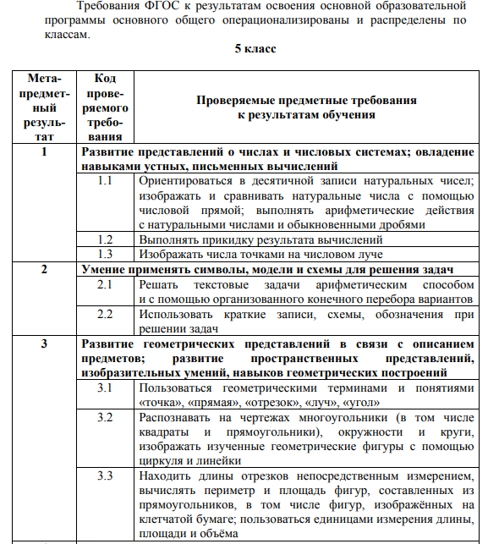
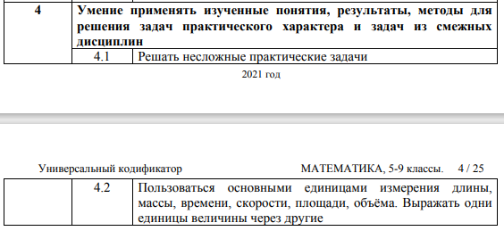
Универсальный кодидикатор
matematika_5-9_un_kodifikator.pdf (fipi.ru)

Slide 12
Критериальное оценивание
Ученик самостоятельно оценивает учебные достижения
Критерии известны и понятны каждому ученику
Критерии – предметные учебные цели
Формирование оценки на основе критериев

Slide 13
Содержательной и критериальной базой оценки служат планируемые результаты
Критерии:
должны описывать реальные результаты
должны дифференцировать результаты деятельности на базовом и повышенном уровнях
должны описывать результаты деятельности учащегося, достаточные для принятия решения о достижении данного уровня овладения учебным материалом
могут формулироваться в связи с оценкой достижения отдельного результата, комплексных результатов, а также итоговых результатов освоения учебной программы

Slide 14
Уровневый подход к системе оценки предметных результатов, принятый в Стандарте
Он предполагает выделение базового уровня достижений как точки отсчёта при построении всей системы оценки и организации индивидуальной работы с обучающимися.
Базовый уровень достижений – уровень, который демонстрирует освоение учебных действий с опорной системой знаний в рамках диапазона (круга) выделенных задач.
Овладение базовым уровнем является достаточным для продолжения обучения на следующей ступени образования

Slide 15
Формы оценки метапредметных результатов
Портфолио
комплексные контрольные работы
Проект
исследовательская работа

Slide 16
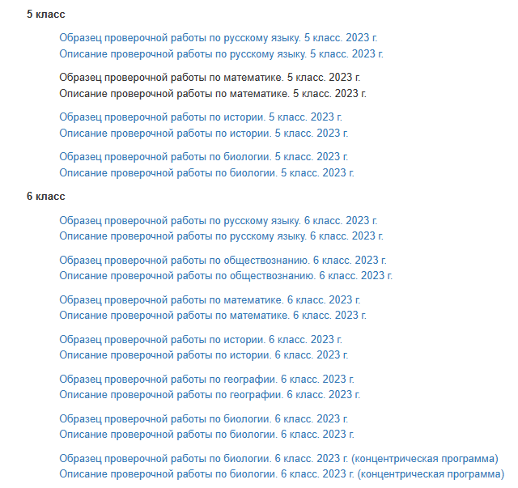
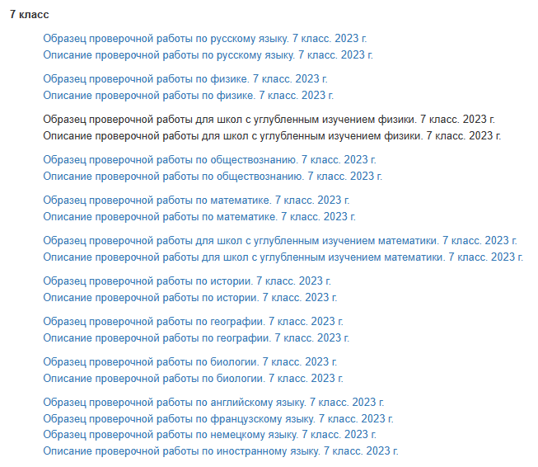
Образцы ВПР 2023

Slide 17
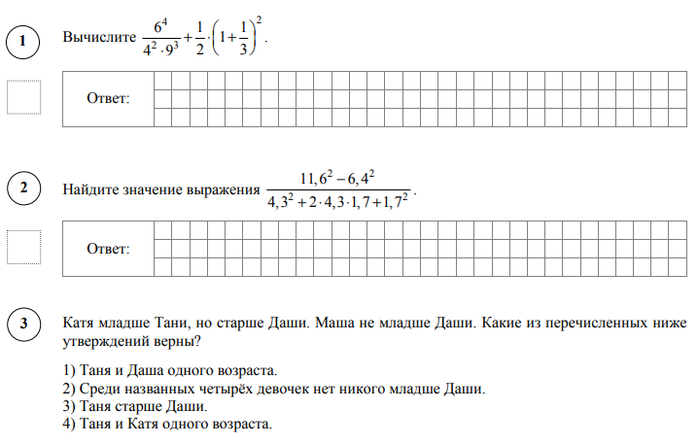
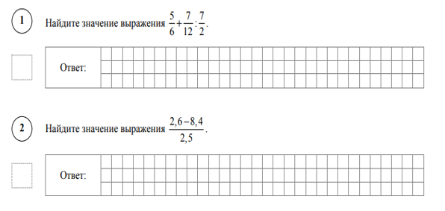
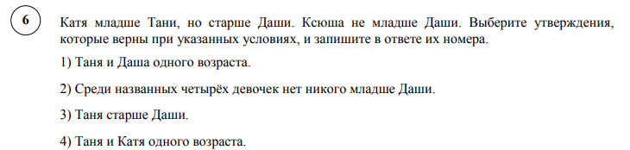
Сравнение ВПР 7 класс

Slide 18
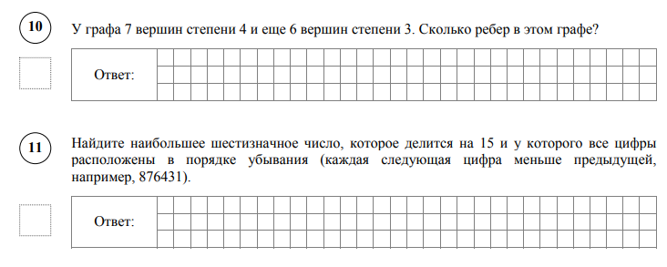
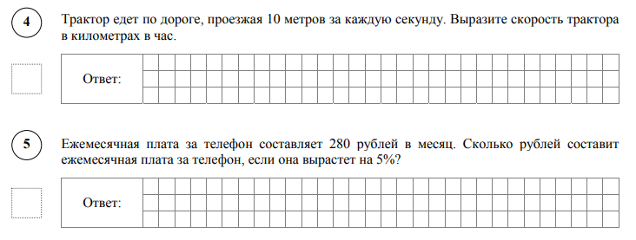
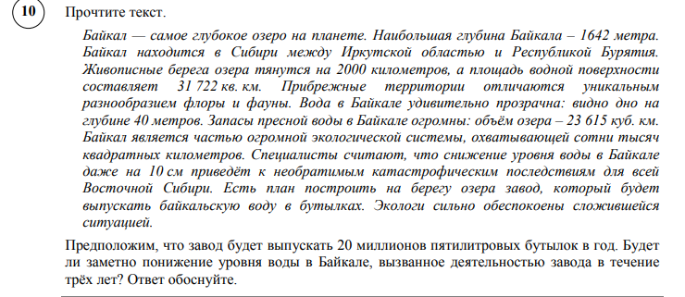
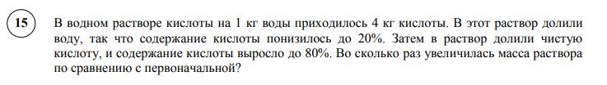
Сравнение ВПР 7 класс

Slide 19
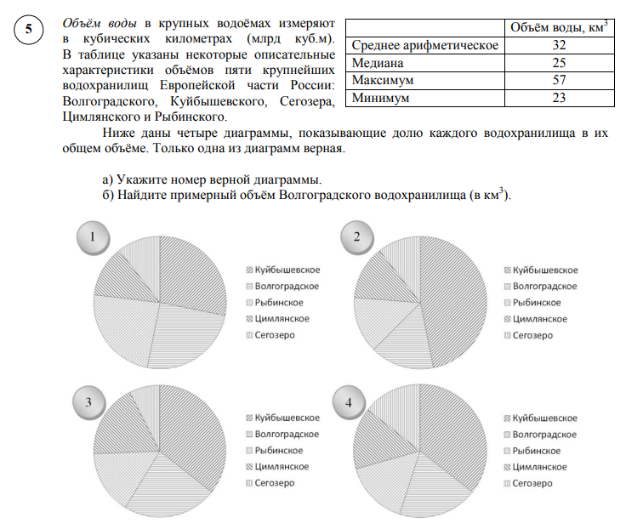
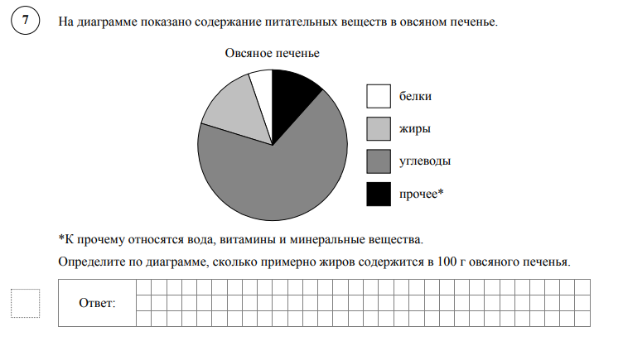
Сравнение ВПР 7 класс

Slide 20
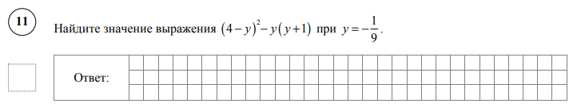
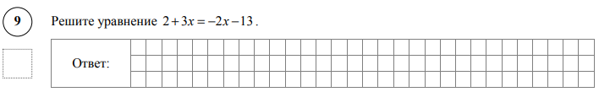
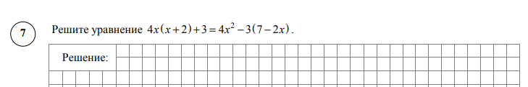
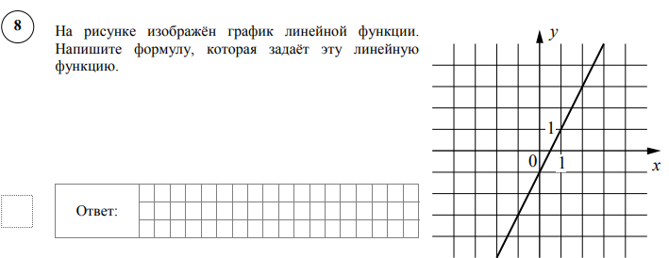
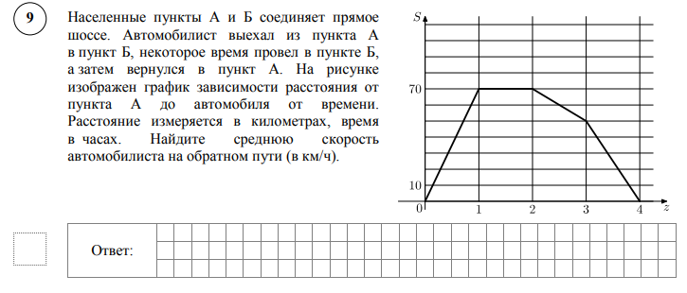

Сравнение ВПР 7 класс

Slide 21
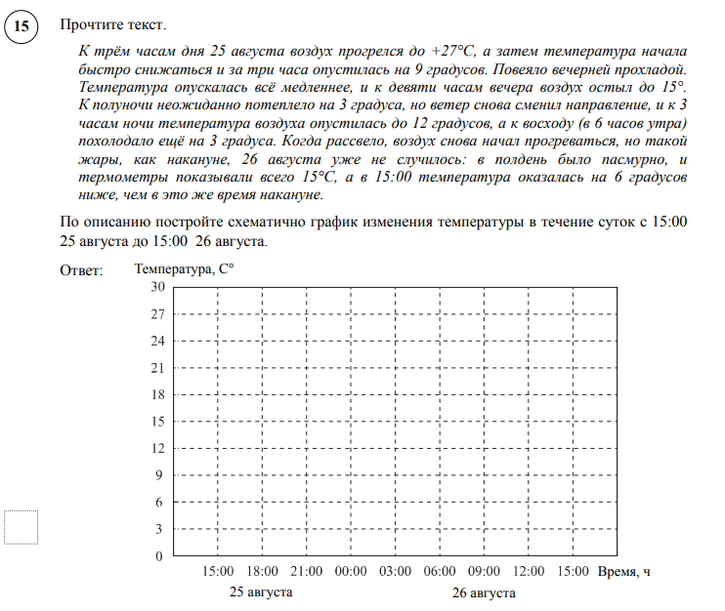
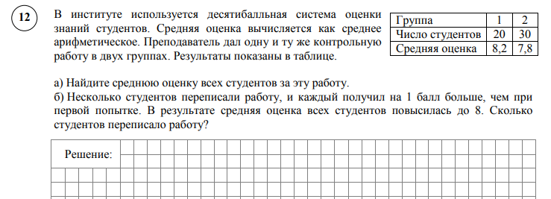
Сравнение ВПР 7 класс

Slide 22
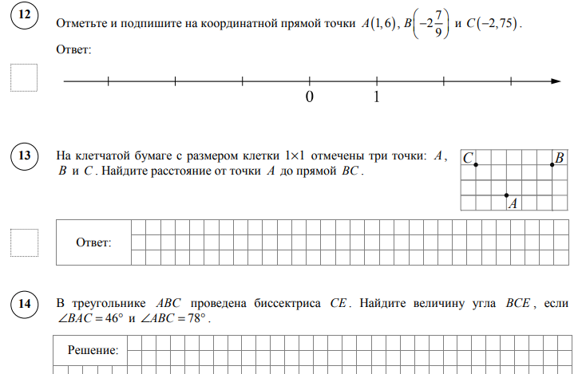
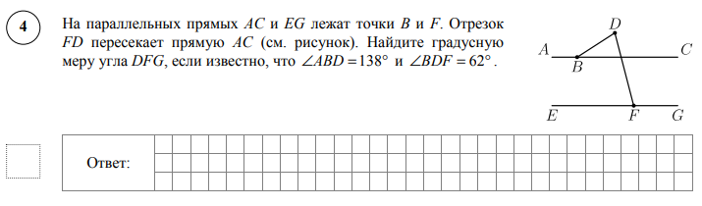
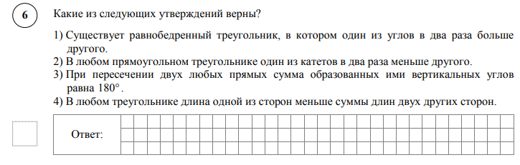
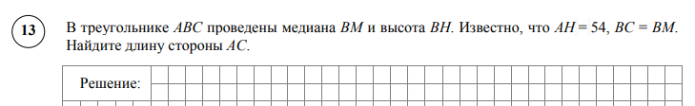
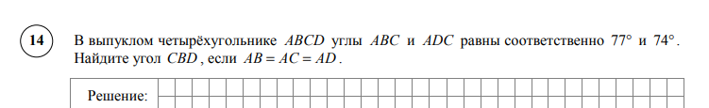
Сравнение ВПР 7 класс

Slide 23
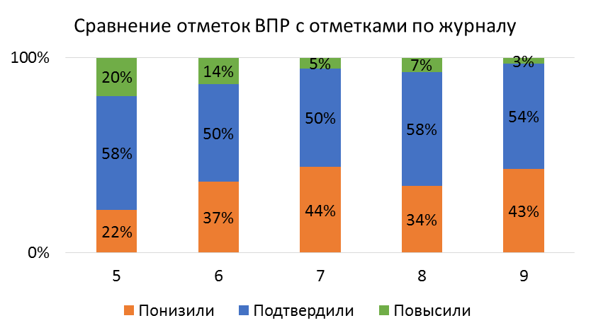
Результаты ВПР 2022

Slide 24
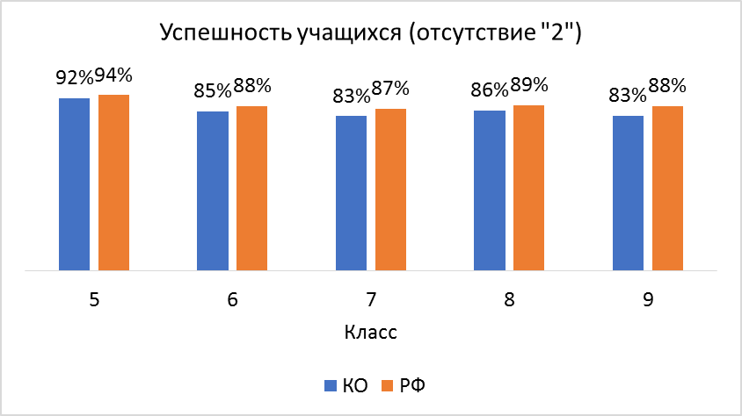
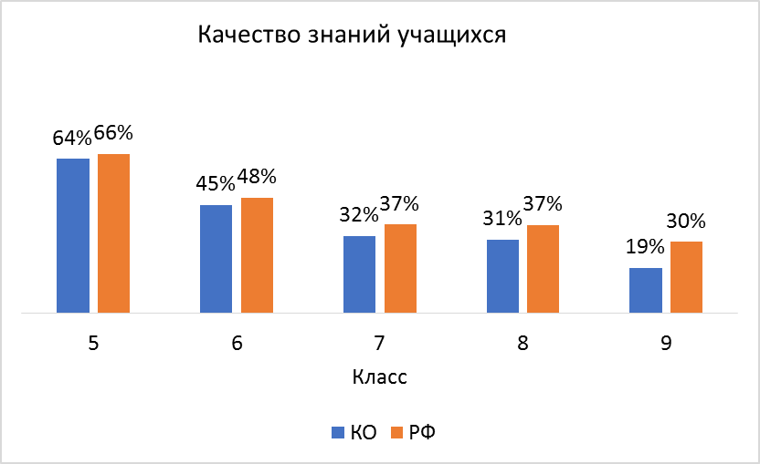
Результаты ВПР 2022

Slide 25
Недостаточно усвоены следующие умения
Выполнять вычисления (действия с дробями, с рациональными числами)
Решать задачи на нахождение части числа и числа по его части.
Оперировать понятием модуль числа, геометрическая интерпретация модуля числа
Находить процент от числа, число по проценту от него; находить процентное отношение двух чисел; находить процентное снижение или процентное повышение величины.
Строить график линейной функции
Задачи практического содержания ( большой текст)
раскрывать скобки, приводить подобные слагаемые, использовать формулы сокращённого умножения
Решение геометрических задач
Решение текстовых задач

Slide 26
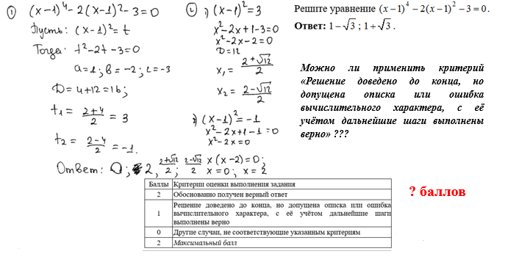
Задача 20 ОГЭ

Slide 27
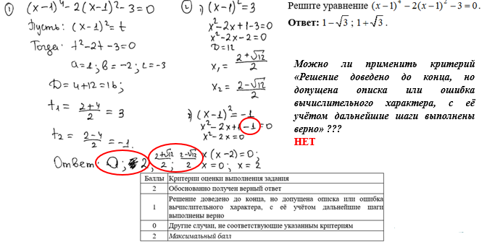
Задача 20 ОГЭ

Slide 28
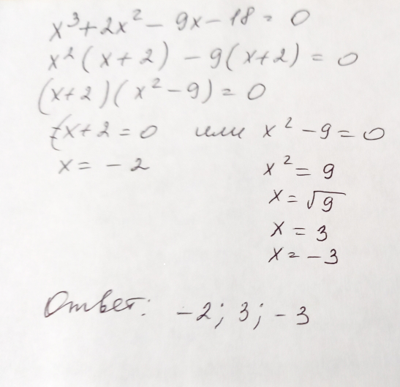

Задача 20 ОГЭ

Slide 29
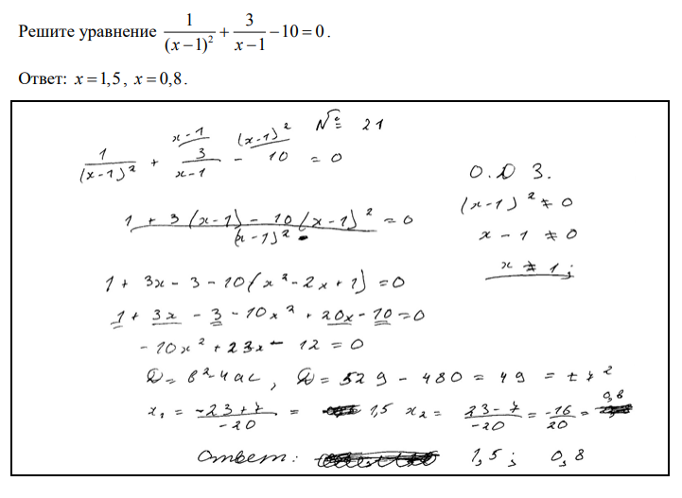


Slide 30
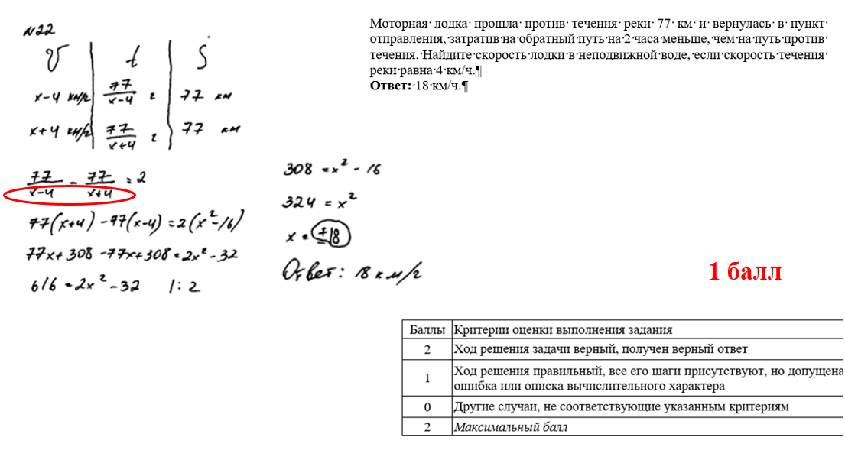

Slide 31
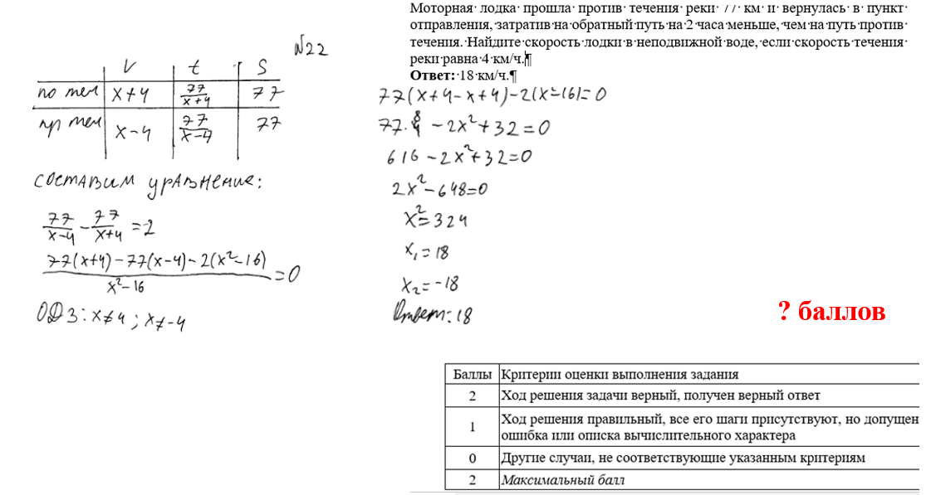

Slide 32
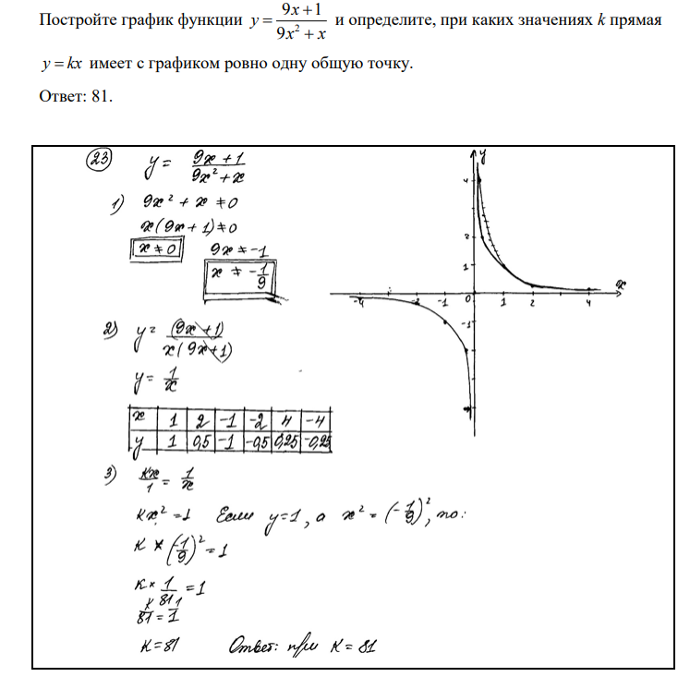
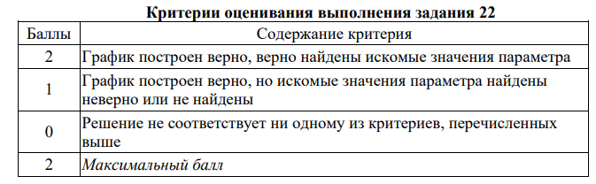

Slide 33
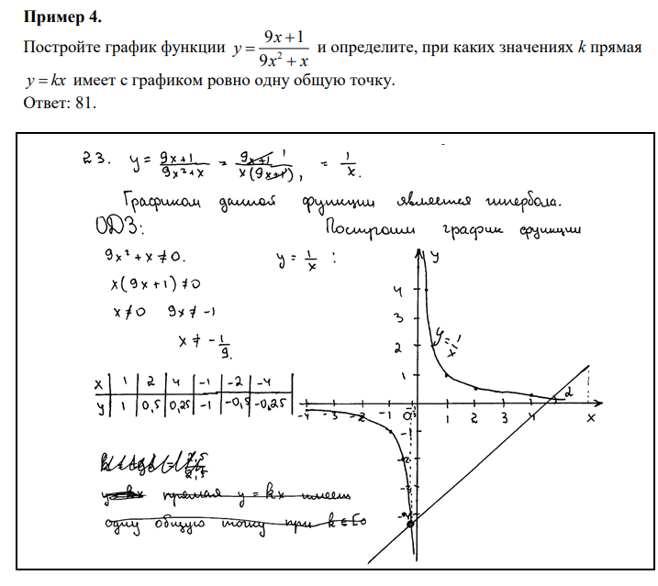

Slide 34
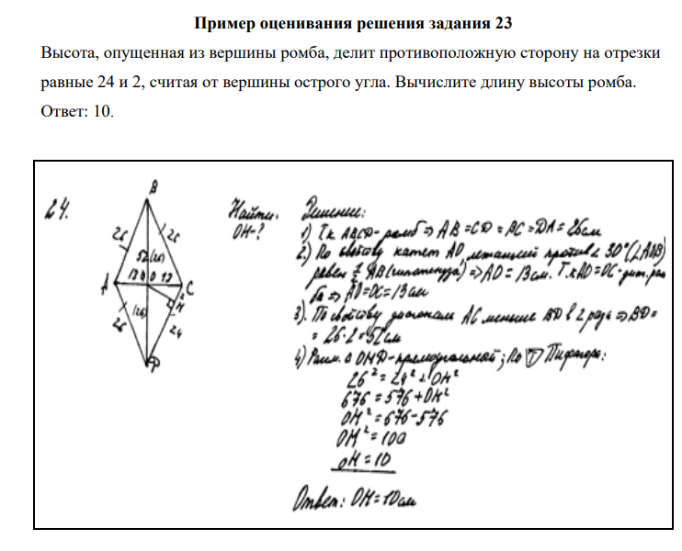
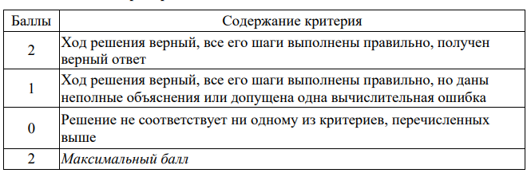

Slide 35
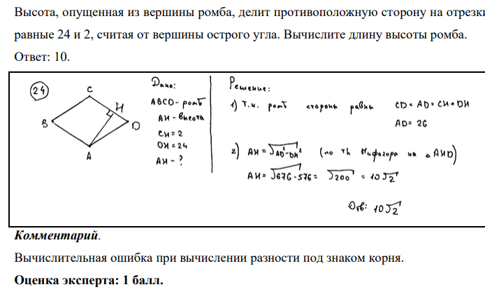

Slide 36
Источники информации
Пинская М.А. Формирующее оценивание: оценивание в классе
И.С. Фишман, Г.Б. Голуб «Формирующая оценка образовательных результатов учащихся»
МР ОГЭ МА 2022 (fipi.ru)
МР ЕГЭ МА (fipi.ru)
Универсальные кодификаторы для процедур оценки качества образования (fipi.ru)
ФИОКО - Образцы и описания проверочных работ для проведения ВПР в 2023 году (fioco.ru)

